Slide 1

Em hãy chỉ ra từ dùng sai trong các câu sau và sửa lại cho đúng nhé!
Supper soi
Notes:
Giáo án của Hạnh Nguyễn (0975152531): https://www.facebook.com/HankNguyenn

Slide 2




Hai công ty đó đã được sát nhập từ năm ngoái.
sáp nhập
Chưa chăm chỉ là yếu điểm của anh ấy.
điểm yếu
Cô ấy sinh ra trong một gia đình tri thức.
trí thức
Notes:
Giáo án của Hạnh Nguyễn (0975152531): https://www.facebook.com/HankNguyenn

Slide 3
MỘT SỐ YẾU TỐ HÁN VIỆT DỄ NHẦM LẪN VÀ CÁCH PHÂN BIỆT
Notes:
Giáo án của Hạnh Nguyễn (0975152531): https://www.facebook.com/HankNguyenn

Slide 4
1. Kiến thức cần nhớ
Notes:
Giáo án của Hạnh Nguyễn (0975152531): https://www.facebook.com/HankNguyenn

Slide 5

Các nhóm nhận bộ miếng ghép Domino bị xáo trộn
Ghép theo trật tự, nhanh, đúng nhất = thắng
Notes:
Giáo án của Hạnh Nguyễn (0975152531): https://www.facebook.com/HankNguyenn

Slide 6


Cùng check đáp án nhé!
Notes:
Giáo án của Hạnh Nguyễn (0975152531): https://www.facebook.com/HankNguyenn

Slide 7
Phân biệt nghĩa của yếu tố Hán Việt dễ nhầm lẫn
VD: tri: biết (tri thức); trí: khả năng hiểu biết (trí thức)
START
Tri thức Ngữ văn về …
Dựa vào từ có chứa yếu tố Hán Việt đồng âm để suy luận
Các yếu tố Hán Việt đồng âm khác nghĩa
Các yếu tố Hán Việt dễ nhầm lẫn
Tra cứu từ điển Hán Việt
VD: Từ nghĩa của di trong di cư, di sản mà suy luận nghĩa của di trong di dân, di cảo
VD: ai₁: bụi bặm (trần ai ); ai₂: buồn (ai oán)
Các yếu tố Hán Việt gần âm
The end
Notes:
Giáo án của Hạnh Nguyễn (0975152531): https://www.facebook.com/HankNguyenn

Slide 8

Các yếu tố Hán Việt đồng âm. VD: kim₁: tiền vàng (kim hoàn, kim ngạch); kim₂: ngày nay (cổ kim).
Yếu tố Hán Việt dễ nhầm lẫn
Các yếu tố Hán Việt gần âm. Ví dụ: tri thức, trí thức.
Ghi nhớ
Dựa vào từ có chứa yếu tố Hán Việt đồng âm để suy luận
Cách phân biệt nghĩa
Tra cứu từ điển
Notes:
Trong sử dụng ngôn ngữ, có hiện tượng nhầm lẫn về nghĩa giữa yếu tố Hán Việt này với yếu tố Hán Việt khác, dẫn đến hiểu sai nghĩa của từ ngữ và dùng từ ngữ không chính xác. Việc nhầm lẫn về nghĩa thường xảy ra ở các yếu tố đồng âm hoặc các yếu tố gần âm.
Tiếng Hán có khá nhiều yếu tố đồng âm. Đối với người Hán, việc phân biệt nghĩa của các yếu tố đồng âm không khó, vì mỗi âm được viết bằng một chữ khác nhau, chẳng hạn, nhân trong tha nhân được viết khác với nhân trong nhân nghĩa; tư trong tư tưởng được viết khác với tư trong tư nhân,… Ở chữ quốc ngữ, các âm có nghĩa khác nhau trong từ Hán Việt cơ bản được viết giống nhau (tha nhân – nhân nghĩa; tư tưởng – tư nhân; anh minh – đồng minh,…). Những âm khác nhau về nghĩa vẫn được viết giống nhau là một trong những nguyên nhân dẫn đến việc nhầm lẫn về nghĩa.
Bên cạnh đó, một số yếu tố gần âm trong từ Hán Việt cũng có thể gây ra hiện tượng nhầm lẫn về nghĩa. Trong tiếng Hán, những âm gần giống nhau dễ dàng phân biệt nhờ chúng được viết khác nhau; nhưng ở chữ quốc ngữ, nhiều lúc chúng chỉ khác nhau bởi dấu thanh mà thôi. Ví dụ, mại trong thương mại và mãi trong hậu mãi; tri trong tri thức và trí trong trí thức; công trong công tác và cộng trong cộng tác;…
Phân biệt nghĩa của các yếu tố đồng âm và các yếu tố gần âm không đơn giản. Nhiều trường hợp, suy đoán nghĩa có thể dẫn đến sai lầm. Để phân biệt nghĩa chính xác, cần phải tra cứu từ điển. GV cần giới thiệu cho HS một số cuốn như Hán Việt từ điển (Đào Duy Anh), Hán Việt từ điển (Thiều Chửu), Từ điển yếu tố Hán Việt thông dụng (Viện Ngôn ngữ học),…
Giáo án của Hạnh Nguyễn (0975152531): https://www.facebook.com/HankNguyenn

Slide 9
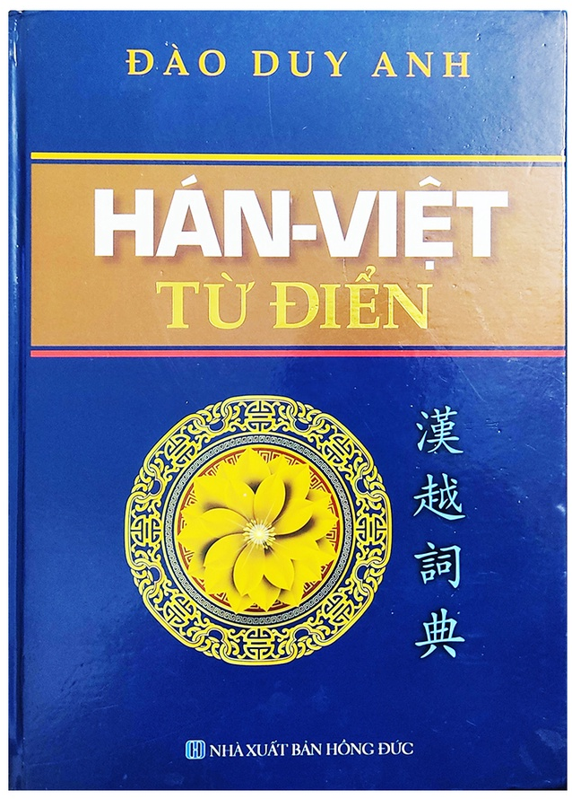


Notes:
Giáo án của Hạnh Nguyễn (0975152531): https://www.facebook.com/HankNguyenn

Slide 10

BÀI TẬP NHANH: Tra từ điển nghĩa của yếu tố “cải” và từ “cải biên” và “cải biến”. Cho biết nguyên nhân dẫn đến sự khác nhau về nghĩa giữa 2 từ
Hai từ trên có yếu tố chung là cải (đổi khác đi). Hai yếu tố riêng: biên (viết, soạn); biến (thay đổi khác) quyết định sự khác nhau về nghĩa giữa cải biên và cải biến.
Cải biên : sửa đổi, biên soạn lại cho phù hợp với yêu cầu mới, thường dùng để nói về việc xử lí tác phẩm nghệ thuật cũ. VD: Những vở chèo này đã được cải biên trên cơ sở tích cũ.
Cải biến : làm cho biến đổi thành khác trước một cách rõ rệt; có thể dùng để nói về nhiều loại đối tượng. Ví dụ: Nhờ cải biến công thức, các món ăn này hợp khẩu vị người Việt Nam hơn.
Notes:
Giáo án của Hạnh Nguyễn (0975152531): https://www.facebook.com/HankNguyenn

Slide 11
2. Luyện tập
Notes:
Giáo án của Hạnh Nguyễn (0975152531): https://www.facebook.com/HankNguyenn

Slide 12


GIẢI MẬT THƯ
Đại diện 8 nhóm lên bốc mật thư
Hết 5’ giải mật thư, đại diện 4 nhóm lên trình bày trước lớp
4 nhóm bất kì đã bốc được mật thư giống với nhóm trình bày sẽ nhận xét
Notes:
Giáo án của Hạnh Nguyễn (0975152531): https://www.facebook.com/HankNguyenn

Slide 13






(1) Phân biệt nghĩa của yếu tố Hán Việt “sinh” trong 2 từ sau:
MẬT THƯ 1
“sinh” trong “sinh thành”: …………………………………………………………………………………
Đẻ
Nhóm ……
“sinh” trong “sinh viên”: ……………………………………………………………………………………
Học trò
(2) Tìm 1 từ Hán Việt có yếu tố đồng âm khác nghĩa với yếu tố được gạch chân trong câu sau và đặt câu với từ đó: “Thành càng kinh ngạc mừng rỡ, vội bắt dế bỏ vào lồng.
Từ Hán Việt: ……………..…………………………………………………………………………………
Đặt câu: ……………..………………………………………………………………………………………..
……………..………………………………………………………………………………………………………
Từ kinh nghiệm (kinh = trải qua)
Trong cuộc sống, qua những lần vấp ngã, mỗi người cần rút ra kinh nghiệm cho bản thân.
Nhóm em hãy hoàn thiện các yêu cầu sau trong vòng 8‘ nhé!
(3) Từ được gạch chân trong câu sau bị dùng sai. Em hãy giải nghĩa từ đó và thay thế bằng từ đúng: Mỗi tác phẩm văn học là 1 chính thể, trong đó, các bộ phận có quan hệ với nhau rất chặt chẽ.
Giải nghĩa từ: ……………..……………………………………………………………………………………
Từ đúng được thay thế: ……………..………………………………………………………………….
Hình thức tổ chức của một nhà nước
chỉnh thể
Notes:
Từ kinh nghiệm có yếu tố kinh (trải qua) đồng âm với kinh (gây kích động mạnh) trong từ kinh ngạc.
Giáo án của Hạnh Nguyễn (0975152531): https://www.facebook.com/HankNguyenn

Slide 14



(1) Phân biệt nghĩa của yếu tố Hán Việt “bá” trong 2 từ sau:
MẬT THƯ 2
“bá” trong “bá chủ”: …………………………………………………………………………………………
Thủ lĩnh liên minh các chư hầu
Nhóm ……
“bá” trong “nhất hô bá ứng”: ….………………………………………………………………
Trăm
(2) Tìm 1 từ Hán Việt có yếu tố đồng âm khác nghĩa với yếu tố được gạch chân trong câu sau và đặt câu với từ đó: “Vào cung cho chọi thử với đủ thứ dế kì lạ của các nơi.”
Từ Hán Việt: ……………..…………………………………………………………………………………
Đặt câu: ……………..………………………………………………………………………………………..
……………..………………………………………………………………………………………………………
Từ kì vọng (kì = trông mong)
Tháng này, kết quả kinh doanh của công ty không được như kì vọng của mọi người.
Nhóm em hãy hoàn thiện các yêu cầu sau trong vòng 8‘ nhé!
(3) Từ được gạch chân trong câu sau bị dùng sai. Em hãy giải nghĩa từ đó và thay thế bằng từ đúng: Trên thế giới có nhiều hình thức tổ chức nhà nước, thể hiện sự đa dạng về chỉnh thể.
Khối thống nhất gồm các bộ phận có quan hệ chặt chẽ không thể tách rời
Giải nghĩa từ: ……………..……………………………………………………………………………………
…………………………………………… Từ đúng được thay thế: ……………..……………………
chính thể
Notes:
Từ kì vọng có yếu tố kì (trông mong) đồng âm với kì (lạ, khác với bình thường) trong từ kì lạ.
Giáo án của Hạnh Nguyễn (0975152531): https://www.facebook.com/HankNguyenn

Slide 15
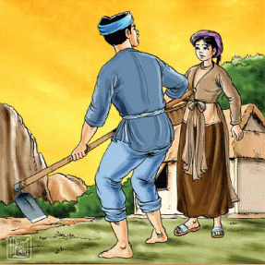
(1) Phân biệt nghĩa của yếu tố Hán Việt “bào” trong 2 từ sau:
MẬT THƯ 3
“bào” trong “chiến bào”: …………………………………………………………………………………
Áo dài ống tay rộng
Nhóm ……
“bào” trong “đồng bào”: ……………………………………………………………………………………
Thuộc cùng huyết thống
(2) Tìm 1 từ Hán Việt có yếu tố đồng âm khác nghĩa với yếu tố được gạch chân trong câu sau và đặt câu với từ đó: “Trương có tính đa nghi, đối với vợ phòng ngừa quá sức.
Từ Hán Việt: ……………..…………………………………………………………………………………
Đặt câu: ……………..………………………………………………………………………………………..
……………..………………………………………………………………………………………………………
Từ thích nghi (nghi = thích hợp)
Dần dần, anh ấy đã thích nghi với điều kiện làm việc mới.
Nhóm em hãy hoàn thiện các yêu cầu sau trong vòng 8‘ nhé!
(3) Từ được gạch chân trong câu sau bị dùng sai. Em hãy giải nghĩa từ đó và thay thế bằng từ đúng: Mỗi tác phẩm văn học là 1 chính thể, trong đó, các bộ phận có quan hệ với nhau rất chặt chẽ.
Giải nghĩa từ: ……………..……………………………………………………………………………………
Từ đúng được thay thế: ……………..………………………………………………………………….
Hình thức tổ chức của một nhà nước
chỉnh thể
Notes:
Từ thích nghi có yếu tố nghi (thích hợp) đồng âm với nghi (ngờ) trong từ đa nghi
Giáo án của Hạnh Nguyễn (0975152531): https://www.facebook.com/HankNguyenn

Slide 16

(1) Phân biệt nghĩa của yếu tố Hán Việt “bằng” trong 2 từ sau:
MẬT THƯ 4
“bằng” trong “bằng hữu”: …………………………………………………………………………………
Bạn
Nhóm ……
“bằng” trong “công bằng”: ….……………………………………………………………………………
Ngang, đều
(2) Tìm 1 từ Hán Việt có yếu tố đồng âm khác nghĩa với yếu tố được gạch chân trong câu sau và đặt câu với từ đó: “Bấy giờ chàng mới tỉnh ngộ, nhưng việc trót đã qua rồi!
Từ Hán Việt: ……………..…………………………………………………………………………………
Đặt câu: ……………..………………………………………………………………………………………..
……………..………………………………………………………………………………………………………
Từ hội ngộ (ngộ = gặp)
Hai mươi năm sau khi ra trường, hôm nay bạn bè trong lớp mới có dịp hội ngộ đông đủ thế này.
Nhóm em hãy hoàn thiện các yêu cầu sau trong vòng 8‘ nhé!
(3) Từ được gạch chân trong câu sau bị dùng sai. Em hãy giải nghĩa từ đó và thay thế bằng từ đúng: Trên thế giới có nhiều hình thức tổ chức nhà nước, thể hiện sự đa dạng về chỉnh thể.
Khối thống nhất gồm các bộ phận có quan hệ chặt chẽ không thể tách rời
Giải nghĩa từ: ……………..……………………………………………………………………………………
…………………………………………… Từ đúng được thay thế: ……………..……………………
chính thể
Notes:
Từ hội ngộ có yếu tố ngộ (gặp) đồng âm với ngộ (tỉnh, hiểu ra) trong từ tỉnh ngộ
Giáo án của Hạnh Nguyễn (0975152531): https://www.facebook.com/HankNguyenn

Slide 17




Bài tập về nhà
Lập từ điển phân biệt 1 số yếu tố Hán Việt dễ nhầm lẫn
01
Trao đổi từ điển với các bạn trong lớp để cùng nhau học
02
03
Soạn bài Sơn Tinh – Thủy Tinh
Notes:
Giáo án của Hạnh Nguyễn (0975152531): https://www.facebook.com/HankNguyenn

Slide 18
CHÚC CÁC EM HỌC TỐT !
Notes:
Giáo án của Hạnh Nguyễn (0975152531): https://www.facebook.com/HankNguyenn

